Slide 1
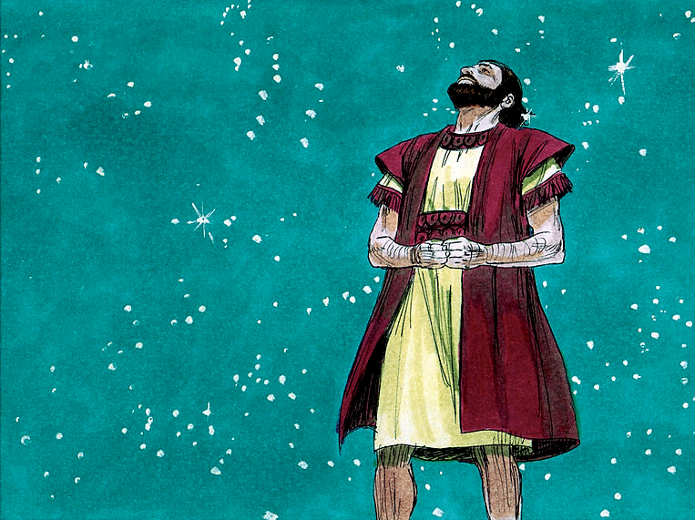

Unidad 3: El Pacto de Dios con Abraham
Estudio 9: Dios Tiene un Plan
Génesis 15:1 - 17:27
1 de marzo de 2016
Iglesia Bíblica Bautista de Aguadilla
La Biblia Libro por Libro, CBP®

Slide 2

Contexto
Génesis 15:1-17:27
Texto básico
Génesis 15.1-6; 16.1, 2, 15; 17.10, 18-20

Slide 3
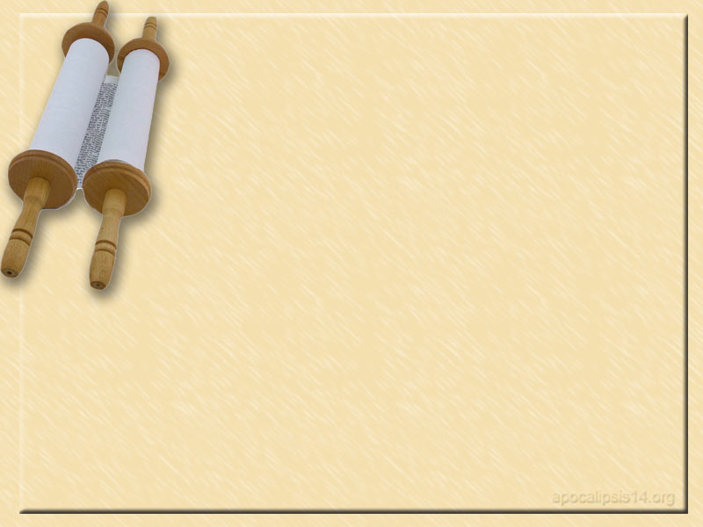
Versículo Clave:
“Y creyó a Jehová, y le fue contado por justicia.”
(Génesis 15.6, RVR60)

Slide 4

Verdad Central
Dios hace Sus planes y mueve las circunstancias para que ellos se cumplan a la perfección.

Slide 5
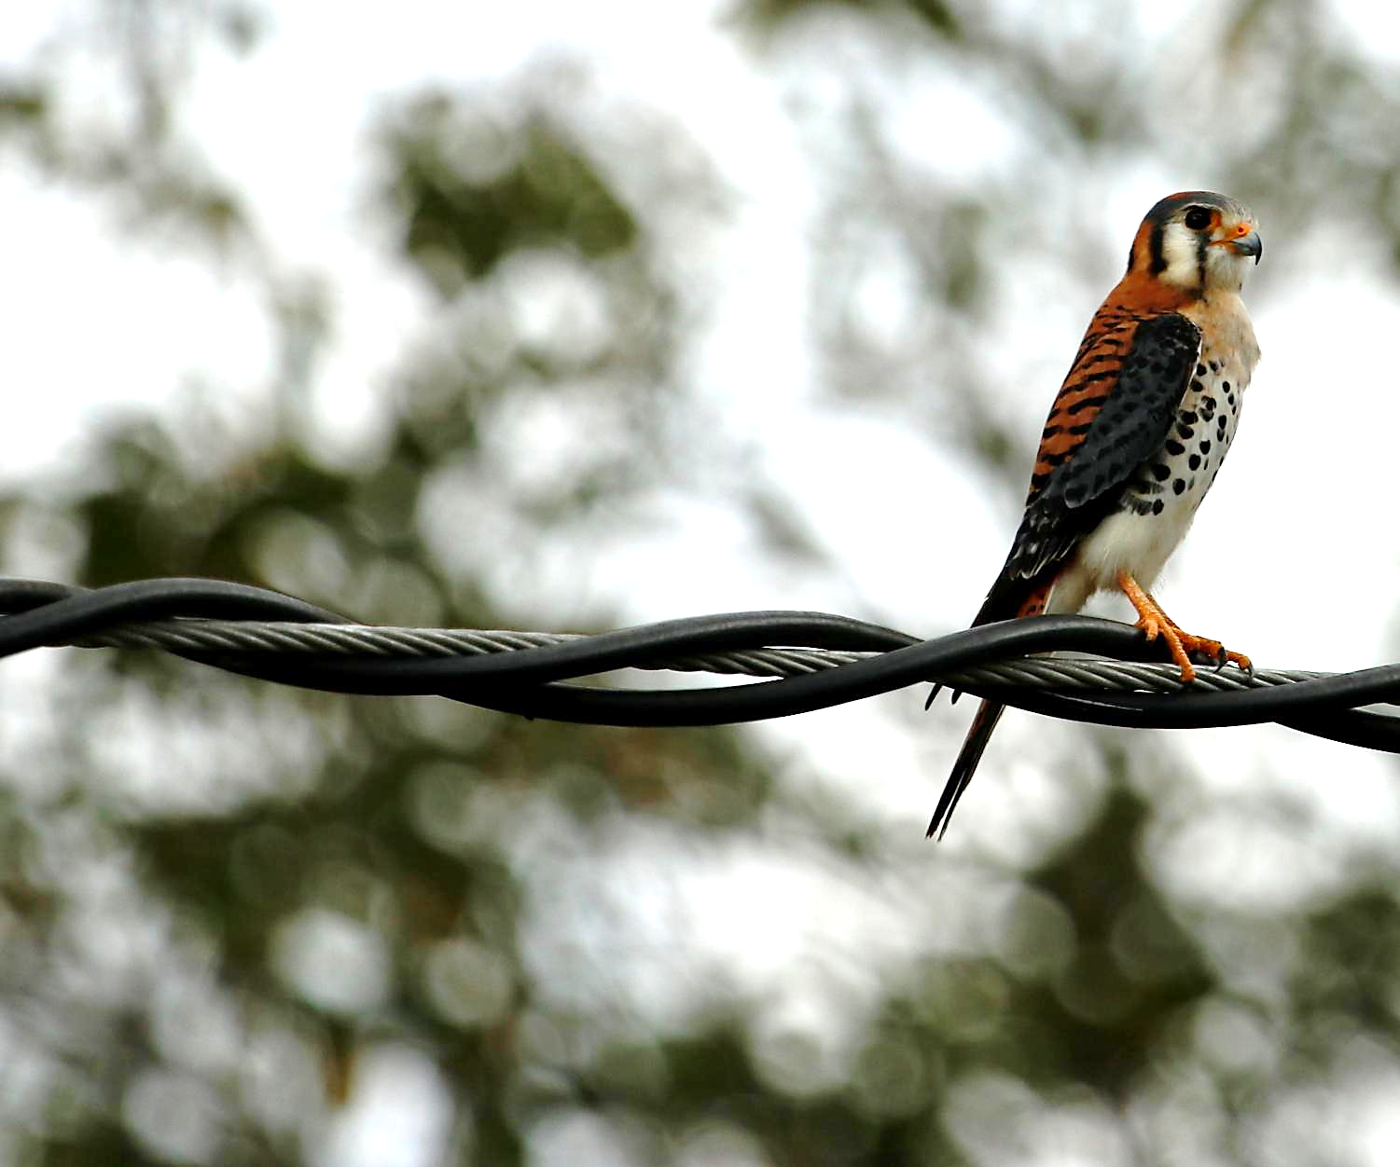
Meta de Aprendizaje
Que el alumno demuestre:
su conocimiento de cómo Dios tenía Sus planes para Abraham y como paso a paso los fue cumpliendo, y
su actitud hacia lo que nosotros podemos hacer para cumplir con los planes de Dios.

Slide 6
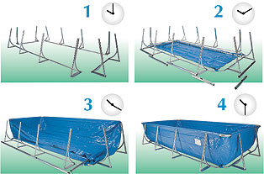
Pregunta
¿Cuán importante es seguir los pasos establecidos al ensamblar algún artefacto?

Slide 7
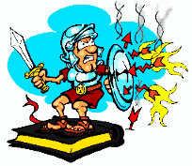
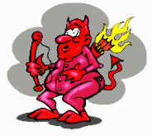
Pregunta
¿Cuán importante es seguir los pasos establecidos por Dios en Su plan?

Slide 8
Bosquejo
1. La Promesa de Dios
(Génesis 15.1-6)
2. Abraham llamó a su hijo, Ismael
(Génesis 16.1, 2, 15)
3. El Pacto y la Circuncisión
(Génesis 17.10)
4. Promesa del nacimiento de Isaac
(Génesis 17.18-20)

Slide 9
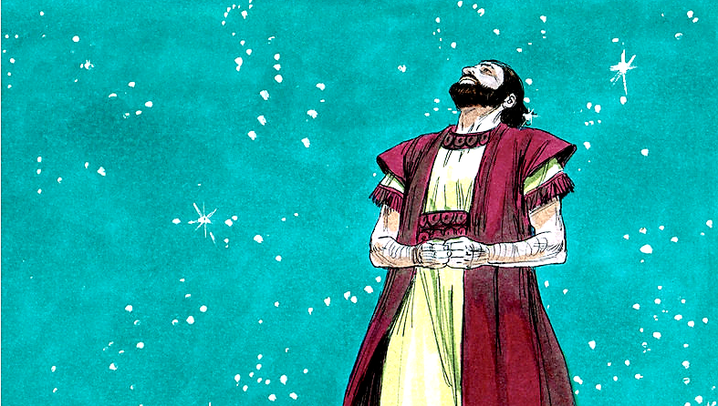
La Promesa de Dios
(Génesis 15.1-6)

Slide 10
La Promesa de Dios
(Génesis 15.1-6)
“Después de estas cosas vino la palabra de Jehová a Abram en visión, diciendo: No temas, Abram; yo soy tu escudo, y tu galardón será sobremanera grande. Y respondió Abram: Señor Jehová, ¿qué me darás, siendo así que ando sin hijo, y el mayordomo de mi casa es ese damasceno Eliezer? Dijo también Abram: Mira que no me has dado prole, y he aquí que será mi heredero un esclavo nacido en mi casa. Luego vino a él palabra de Jehová, diciendo: No te heredará éste, sino un hijo tuyo será el que te heredará. Y lo llevó fuera, y le dijo: Mira ahora los cielos, y cuenta las estrellas, si las puedes contar. Y le dijo: Así será tu descendencia. Y creyó a Jehová, y le fue contado por justicia.”
(Génesis 15.1–6, RVR60)

Slide 11
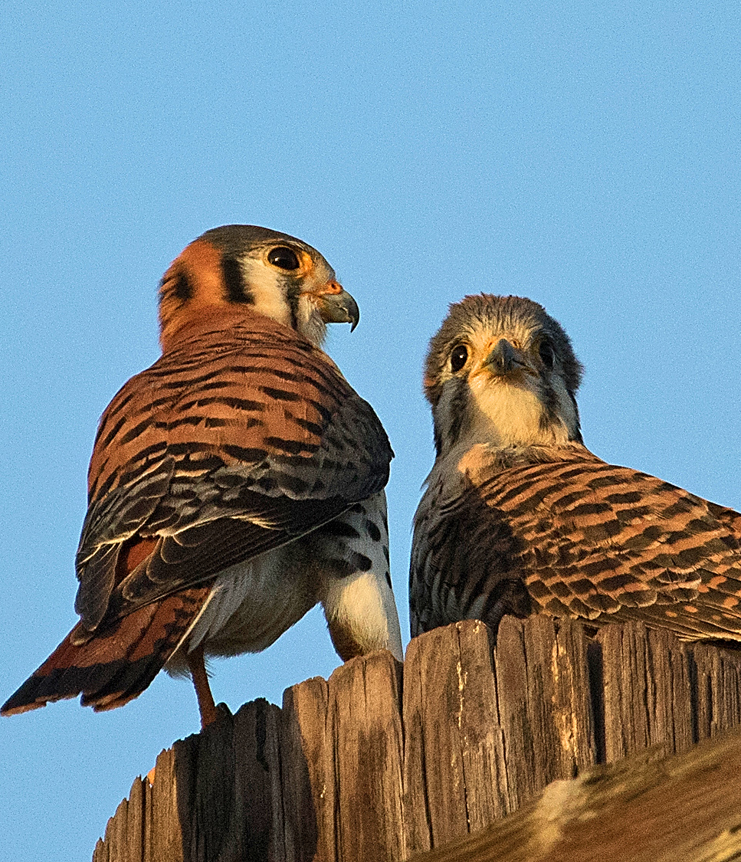
La Promesa de Dios
(Génesis 15.1-6)
15:1 Este primer versículo está ligado muy de cerca con la parte final del capítulo 14.
Cuando el patriarca rechazó la recompensa del rey de Sodoma, Jehová le dijo: «No temas, Abram; yo soy tu escudo, y tu galardón será sobremanera grande», dando así protección y fabulosas riquezas a Abram.

Slide 12
La Promesa de Dios
(Génesis 15.1-6)
15:2–6 No teniendo hijo, Abram temía que su siervo, Eliezer damasceno, fuera su heredero, puesto que esto era la ley de aquel entonces.
Pero Dios le prometió un hijo y descendencia tan numerosa como las estrellas.
En términos humanos, esto era imposible, puesto que Sarai ya no estaba en edad para tener hijos.
Pero Abram creyó la promesa de Dios, y Dios lo declaró justo.

Slide 13
La Promesa de Dios
(Génesis 15.1-6)
La verdad de la justificación por fe proclamada aquí se repite en Romanos 4:3, Gálatas 3:6 y Santiago 2:23. Dios había prometido descendencia tan numerosa como el polvo y las estrellas tal como se cita en el 13:16 y aquí en el v. 5.
El polvo nos ilustra la posteridad natural de Abram, aquellos quienes son judíos por nacimiento. Las estrellas representan su simiente espiritual, los que son justificados por fe (ver Gálatas 3:7).

Slide 14
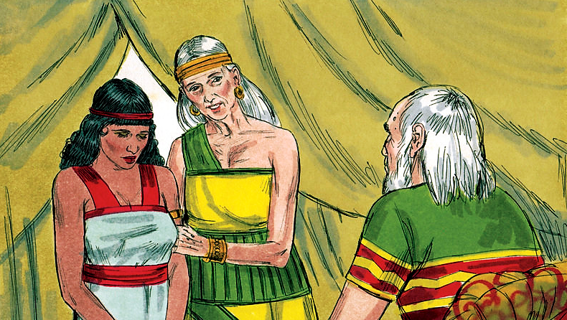
Abraham llamó a su hijo, Ismael (Génesis 16.1,2,15)

Slide 15
Abraham llamó a su hijo, Ismael (Génesis 16.1,2,15)
“Sarai mujer de Abram no le daba hijos; y ella tenía una sierva egipcia, que se llamaba Agar. Dijo entonces Sarai a Abram: Ya ves que Jehová me ha hecho estéril; te ruego, pues, que te llegues a mi sierva; quizá tendré hijos de ella. Y atendió Abram al ruego de Sarai.”
(Génesis 16.1-2, RVR60)
“Y Agar dio a luz un hijo a Abram, y llamó Abram el nombre del hijo que le dio Agar, Ismael.”
(Génesis 16.15, RVR60)

Slide 16
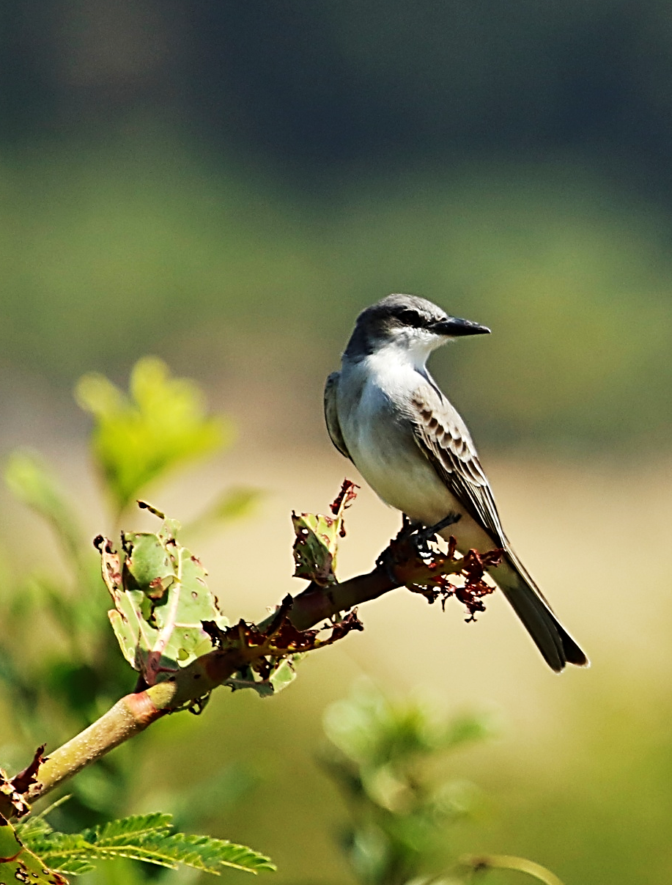
Abraham llamó a su hijo, Ismael (Génesis 16.1,2,15)
16:1–6 Aquí vemos la impaciencia de la naturaleza del pecado.
En vez de esperar a Dios, Sarai convenció a Abram, para tener un hijo por medio de su sierva, Agar, la cual probablemente había sido adquirida durante su estancia en Egipto.
Dios es fiel en registrar las irregularidades matrimoniales de Su pueblo, aunque nunca las aprobó.

Slide 17
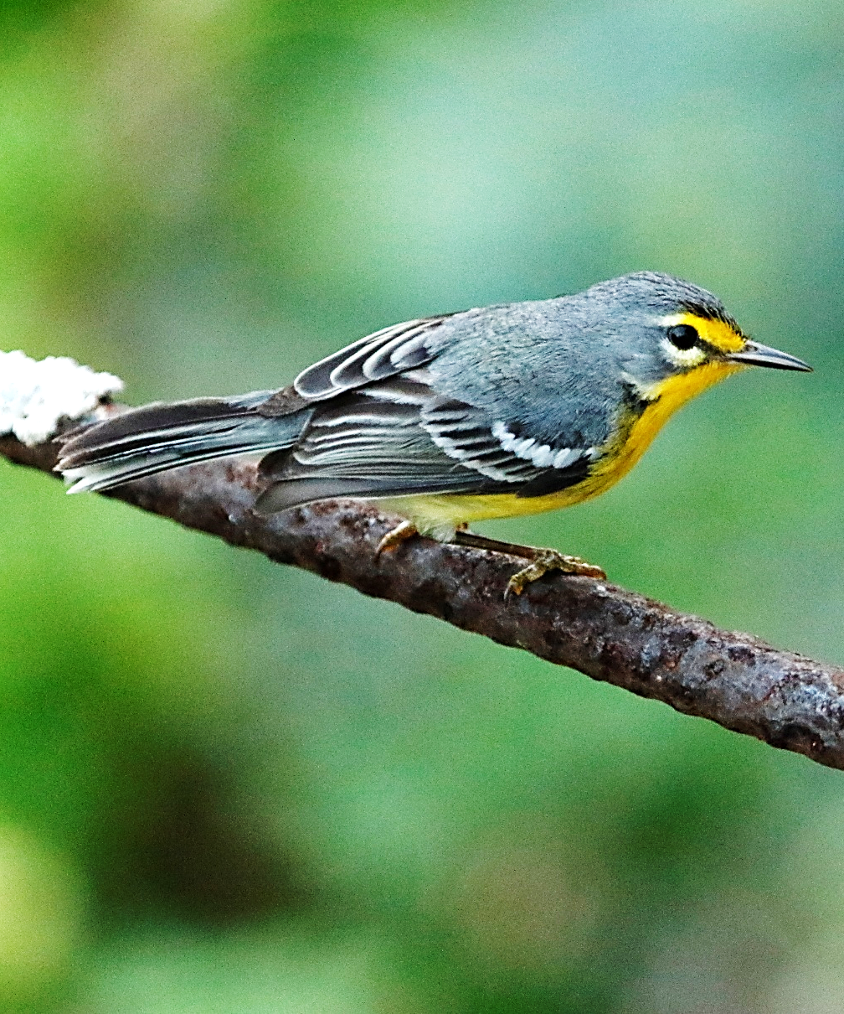
Abraham llamó a su hijo, Ismael (Génesis 16.1,2,15)
Cuando Agar estuvo encinta, miró con desprecio a su señora. Sarai respondió reprochando a Abram, y entonces Agar huyó de la casa.
Esto ilustra el conflicto entre la ley y la gracia. No pueden cohabitar (Gálatas 4:21–31).
Aunque esta conducta hubiera sido aceptable culturalmente en aquel día, ciertamente era irregular desde un punto de vista cristiano.

Slide 18
Abraham llamó a su hijo, Ismael (Génesis 16.1,2,15)
16:15-16 Abram tenía ochenta y seis años cuando le nació Ismael a Agar.
El nombre Ismael quiere decir Dios oye.
En este caso oyó la angustia de Agar.
Debemos tener en cuenta durante esta porción que Agar representa la ley mientras que Sarai representa la gracia (ver Gálatas 4).

Slide 19
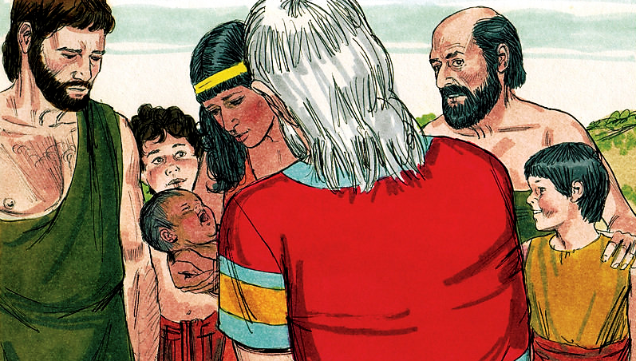
El Pacto y la Circuncisión
(Génesis 17.10)

Slide 20
El Pacto y la Circuncisión
(Génesis 17.10)
“Este es mi pacto, que guardaréis entre mí y vosotros y tu descendencia después de ti: Será circuncidado todo varón de entre vosotros.” (Génesis 17.10, RVR60)

Slide 21
El Pacto y la Circuncisión
(Génesis 17.10)
La circuncisión fue adoptada por Dios como señal física del pacto entre Él y Su pueblo (Génesis 17:10–14).
De manera que todos los descendientes de Abraham fueron conocidos como «la circuncisión» (Hechos 10:45) y a los gentiles se les llama la «incircuncisión» (Efesios 2:11).
Es además la señal y sello de la justicia que Abraham tuvo por fe (Romanos 4:5).

Slide 22
El Pacto y la Circuncisión
(Génesis 17.10)
Pero luego las palabras «circuncisión» y «circunciso» tomaron una variedad de sentidos. «Labios incircuncisos» (Éxodo 6:12) significa la incapacidad de hablar en público.
«Oídos incircuncisos» y «corazón incircunciso» hablan de no oír, amar y obedecer al Señor (Levítico 26:41; Deuteronomio 10:16; 30:6; Jeremías 6:10; Hechos 7:51).
«Incircunciso en la carne» (Ezequiel 44:7) quiere decir no limpio.

Slide 23
El Pacto y la Circuncisión
(Génesis 17.10)
En el Nuevo Testamento, «la circuncisión de Cristo» (Colosenses 2:11) se refiere a Su muerte en la cruz.
Los creyentes son circuncisos por su identificación con Cristo; Pablo habla de la: «circuncisión no hecha a mano, al echar de vosotros el cuerpo pecaminoso carnal» (Colosenses 2:11).
Esta circuncisión habla de la muerte de la naturaleza carnal.
Es cierto en cuanto a la posición del creyente, pero debe ser seguida por una muerte práctica de los actos pecaminosos de la carne (Colosenses 3:5).
El apóstol se refiere a los creyentes como la verdadera circuncisión (Filipenses 3:3), en contraste con los judíos legalistas conocidos como «la circuncisión» (Gálatas 2:12).

Slide 24
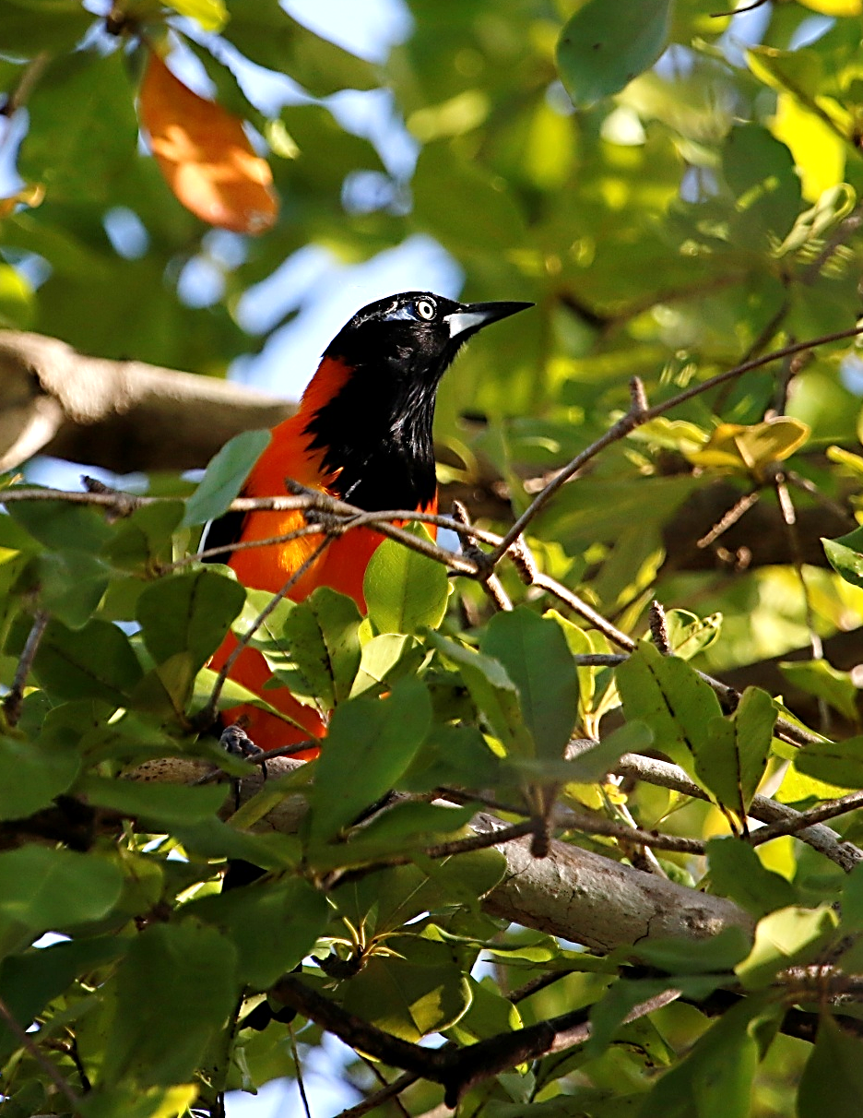
El Pacto y la Circuncisión
(Génesis 17.10)
Además del simbolismo, algunas de las leyes benignas de Dios fueron diseñadas para salvar a Su pueblo de las enfermedades de los gentiles.
Muchas autoridades médicas hoy en día creen que la circuncisión es prevención de ciertas formas del cáncer en el hombre y en la mujer.

Slide 25
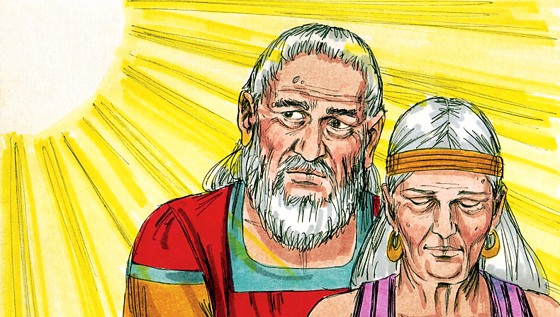
Promesa del nacimiento de Isaac (Génesis 17.18-20)

Slide 26
Promesa del nacimiento de Isaac (Génesis 17.18-20)
“Y dijo Abraham a Dios: Ojalá Ismael viva delante de ti. Respondió Dios: Ciertamente Sara tu mujer te dará a luz un hijo, y llamarás su nombre Isaac; y confirmaré mi pacto con él como pacto perpetuo para sus descendientes después de él. Y en cuanto a Ismael, también te he oído; he aquí que le bendeciré, y le haré fructificar y multiplicar mucho en gran manera; doce príncipes engendrará, y haré de él una gran nación.”
(Génesis 17.18–20, RVR60)

Slide 27
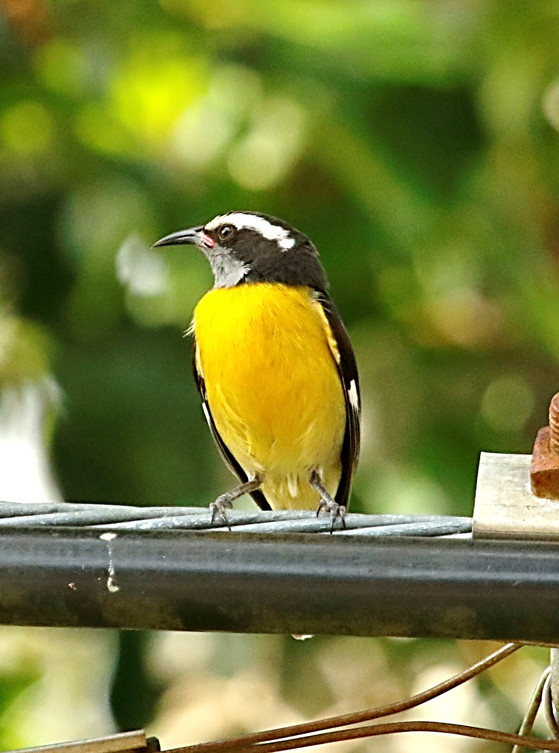
Promesa del nacimiento de Isaac (Génesis 17.18-20)
17:18–27 Cuando Abraham pidió que Ismael hallara favor delante de Dios, se le dijo que el pacto sería cumplido por su hijo, Isaac.
Sin embargo, Ismael tendría posteridad, y se multiplicaría, y sería una gran nación.
Isaac era símbolo de Cristo, por el cual el pacto tendría su cumplimiento final.
Note la prontitud de la obediencia de Abraham: En aquel mismo día fueron circuncidados Abraham e Ismael su hijo.

Slide 28
Aplicaciones
La intervención constante de Dios (15.1-6).
  Es interesante notar que en cada circunstancia difícil en la peregrinación de Abraham, Dios interviene.
  Cuando se sintió atemorizado e incierto del futuro, Dios aparece y le da protección y seguridad.
  Esa es la esencia del caminar por fe en Dios. No siempre las circunstancias serán favorables o se sabrá exactamente qué hacer.
  Pero el hombre de fe espera en Dios y Dios actúa en el momento preciso.

Slide 29
Aplicaciones
La circuncisión y el sentido de comunidad (Génesis 17.10).
  Para el hebreo, ser circuncidado significaba que era elegido por Dios y aceptado en la comunidad como miembro.
  La circuncisión no es absolutamente un requisito para los creyentes, pero qué bueno sería tener otras prácticas que aseguren al nuevo miembro de la iglesia que él es elegido por Dios mismo y aceptado por la congregación.
  Todos necesitamos la seguridad de que pertenecemos a un grupo.

Slide 30
Aplicaciones
Pero Yo estableceré Mi pacto con Isaac (Génesis 17.19, 21).
  Es conocido y admirado el esfuerzo misionero de los islámicos; se basa en una devoción absoluta y es secundada por una riqueza de recursos cuantiosos. Pero, no sirve para extender el Reino de Dios.
  Cuán inútil es el plan humano.
  Dios escogió a Isaac, hijo de la estéril.
  Dios escogió a Jesucristo, muerto en una cruz.
  Y así, Dios escogió a la iglesia, débil y esparcida, para llevar adelante Su plan redentor.

Slide 31
Bibliografía
Casa Bautista de Publicaciones (1996), El Expositor Bíblico (La Biblia, Libro por Libro, Maestros), Volumen 1.
Wilton M. Nelson and Juan Rojas Mayo, Nelson Nuevo Diccionario Ilustrado De La Biblia, electronic ed. (Nashville: Editorial Caribe, 2000, c1998).
Matthew Henry, Comentario De La Biblia Matthew Henry En Un Tomo. (Miami: Editorial Unilit, 2003).
W.E. Vine, Vine Diccionario Expositivo De Palabras Del Antiguo Y Del Neuvo Testamento Exhaustivo, electronic ed. (Nashville: Editorial Caribe, 2000, c1999).
Daniel Carro, José Tomás Poe, Rubén O. Zorzoli and Tex.) Editorial Mundo Hispano (El Paso, Comentario Bı́blico Mundo Hispano Genesis, 1. ed. (El Paso, TX: Editorial Mundo Hispano, 1993-<1997).
Alfred Thompson Eade, Panorama de la Biblia, Curso de Estudios Bíblicos, Editorial Mundo Hispano, El Paso, TX, 2002.

Slide 32
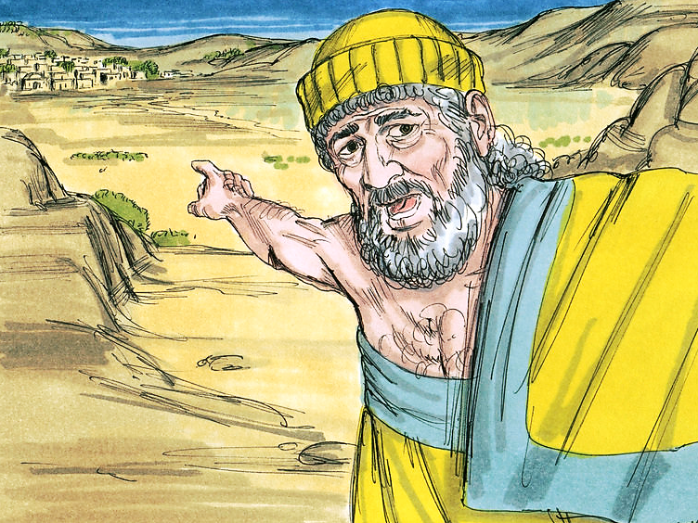
Próximo Estudio
Martes, 8 de marzo de 2016
  Unidad 3: El Pacto de Dios con Abraham
  Estudio 10: “Dios Destruye a Sodoma y Gomorra”
  Génesis 18.1-19.38

Slide 33


